Slide 1
Job Vacancy
Kelompok
Donny Prasetyo (1501187136)
Monica Julyend (1501188933)
Yosi Riska Pratiwi (1501204501)
Amelia Chenthia Dewi (1501206444)
Muhammad Diownri (1501209206)
06PEM

Slide 2
Pengertian
job vacancy (lowongan kerja) adalah rasio kecil yang sederhana dari jumlah lowongan pekerjaan dalam perekonomian dengan jumlah lapangan kerja dan lowongan pekerjaan.
menurut Kamus Besar Bahasa Indonesia adalah (1) orang yang bekerja atau mengerjakan sesuatu; pekerja; pegawai, dsb (2) orang yang mampu melakukan pekerjaan baik di dalam maupun di luar hubungan kerja.

Slide 3
Website Pendukung
Website yang banyak digunakan masyarakat untuk mencari lowongan pekerjaan pada umumnya, antara lain :
Jobsdb.com
Jobstreet.co.id

Slide 4
Bidang Pekerjaan Utama
Menurut Sakernas, 10 lapangan pekerjaan utama adalah :
Pertanian, perkebunan, kehutanan, perburuan dan perikanan
Pertambangan dan penggalian
Industri
Listrik, gas dan air
Konstruksi
Perdagangan, rumah makan dan jasa akomodasi
Transportasi, pergudangan dan komunikasi
Lembaga keuangan, real estate, usaha persewaan dan jasa perusahaan
Jasa kemasyarakatan, sosial dan perorangan
Lainnya

Slide 5
Survey Pekerjaan utama tahun 2004-2009
No. | Lapangan Pekerjaan Utama | 2004 | 2005 |  | 2006 |  | 2007 |  | 2008 |  | 2009
 |  |  | Februari | November | Februari | Agustus | Februari | Agustus | Februari | Agustus | Februari | Agustus
1 | Pertanian, Perkebunan, Kehutanan, Perburuan dan Perikanan | 40 608 019 | 41 814 197 | 41 309 776 | 42 323 190 | 40 136 242 | 42 608 760 | 41 206 474 | 42 689 635 | 41 331 706 | 43 029 493 | 41 611 840
2 | Pertambangan dan Penggalian | 1 034 716 | 808 842 | 904 194 | 947 097 | 923 591 | 1 020 807 | 994 614 | 1 062 309 | 1 070 540 | 1 139 495 | 1 155 233
3 | Industri | 11 070 498 | 11 652 406 | 11 952 985 | 11 578 141 | 11 890 170 | 12 094 067 | 12 368 729 | 12 440 141 | 12 549 376 | 12 615 440 | 12 839 800
4 | Listrik, Gas dan Air | 230 869 | 186 801 | 194 642 | 207 102 | 228 018 | 247 059 | 174 884 | 207 909 | 201 114 | 209 441 | 223 054
5 | Konstruksi | 4 540 102 | 4 417 087 | 4 565 454 | 4 373 950 | 4 697 354 | 4 397 132 | 5 252 581 | 4 733 679 | 5 438 965 | 4 610 695 | 5 486 817
6 | Perdagangan, Rumah Makan dan Jasa Akomodasi | 19 119 156 | 18 896 902 | 17 909 147 | 18 555 057 | 19 215 660 | 19 425 270 | 20 554 650 | 20 684 041 | 21 221 744 | 21 836 768 | 21 947 823
7 | Transportasi, Pergudangan dan Komunikasi | 5 480 527 | 5 552 525 | 5 652 841 | 5 467 308 | 5 663 956 | 5 575 499 | 5 958 811 | 6 013 947 | 6 179 503 | 5 947 673 | 6 117 985
8 | Lembaga Keuangan, Real Estate, Usaha Persewaan dan Jasa Perusahaan | 1 125 056 | 1 042 786 | 1 141 852 | 1 153 292 | 1 346 044 | 1 252 195 | 1 399 490 | 1 440 042 | 1 459 985 | 1 484 598 | 1 486 596
9 | Jasa Kemasyarakatan, Sosial dan Perorangan | 10 513 093 | 10 576 572 | 10 327 496 | 10 571 965 | 11 355 900 | 10 962 352 | 12 019 984 | 12 778 154 | 13 099 817 | 13 611 841 | 14 001 515
10 | Lainnya | - | - | - | - | - | - | - | - | - | - | -
 | Total | 93 722 036 | 94 948 118 | 93 958 387 | 95 177 102 | 95 456 935 | 97 583 141 | 99 930 217 | 102 049 857 | 102 552 750 | 104 485 444 | 104 870 663

Slide 6
Survey Pekerjaan utama tahun 2010-2013
No. | Lapangan Pekerjaan Utama | 2010 |  | 2011 |  | 2012 |  | 2013
 |  | Februari | Agustus | Februari | Agustus | Februari | Agustus | Februari
1 | Pertanian, Perkebunan, Kehutanan, Perburuan dan Perikanan | 42 825 807 | 41 494 941 | 42 475 329 | 39 328 915 | 41 205 030 | 38 882 134 | 39 959 073
2 | Pertambangan dan Penggalian | 1 188 634 | 1 254 501 | 1 352 219 | 1 465 376 | 1 620 028 | 1 601 019 | 1 555 564
3 | Industri | 13 052 521 | 13 824 251 | 13 696 024 | 14 542 081 | 14 211 562 | 15 367 242 | 14 784 843
4 | Listrik, Gas dan Air | 208 494 | 234 070 | 257 270 | 239 636 | 297 805 | 248 927 | 254 528
5 | Konstruksi | 4 844 689 | 5 592 897 | 5 591 084 | 6 339 811 | 6 103 457 | 6 791 662 | 6 885 341
6 | Perdagangan, Rumah Makan dan Jasa Akomodasi | 22 212 885 | 22 492 176 | 23 239 792 | 23 396 537 | 24 020 934 | 23 155 798 | 24 804 705
7 | Transportasi, Pergudangan dan Komunikasi | 5 817 680 | 5 619 022 | 5 585 124 | 5 078 822 | 5 191 771 | 4 998 260 | 5 231 775
8 | Lembaga Keuangan, Real Estate, Usaha Persewaan dan Jasa Perusahaan | 1 639 748 | 1 739 486 | 2 058 968 | 2 633 362 | 2 779 201 | 2 662 216 | 3 012 770
9 | Jasa Kemasyarakatan, Sosial dan Perorangan | 15 615 114 | 15 956 423 | 17 025 934 | 16 645 859 | 17 373 017 | 17 100 896 | 17 532 590
10 | Lainnya | - | - | - | - | - | - | -
 | Total | 107 405 572 | 108 207 767 | 111 281 744 | 109 670 399 | 112 802 805 | 110 808 154 | 114 021 189
Sumber: Survei Angkatan Kerja Nasional (Sakernas) 2004, 2005, 2006, 2007, 2008, 2009, 2010, 2011, 2012, dan 2013

Slide 7
Indikator Keadaan Tenaga Kerja
indikator yang mampu menggambarkan keadaan angkatan kerja dan tenaga kerja antara lain sebagai berikut :
Tenaga kerja
Angka Partisipasi Angkatan Kerja (APAK) menurut kelompok umur
Tingkat pengangguran terbuka
Tingkat setengah pengangguran
APAK menurut lapangan usaha
APAK menurut status pekerjaan
APAK menurut tingkat pendidikan

Slide 8
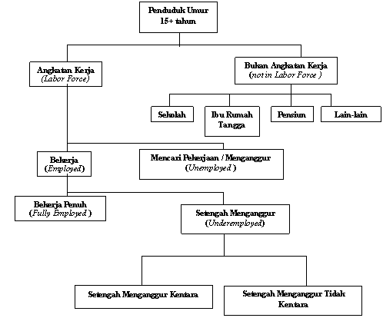
Struktur penduduk dan tenaga kerja

Slide 9
Proyeksi Penduduk Indonesia Menurut Kelompok Umur dan Jenis Kelamin Tahun 2010-2020
Wilayah | 2010 | 2011 | 2012 | 2013 | 2014 | 2015 | 2016 | 2017 | 2018 | 2019 | 2020
0-4 | 20,727.7 | 20,771.3 | 20,815.7 | 20,863.0 | 20,907.6 | 20,937.8 | 20,949.8 | 20,955.0 | 20,950.5 | 20,936.4 | 20,904.5
05-Sep | 20,260.6 | 20,346.9 | 20,431.3 | 20,513.6 | 20,590.2 | 20,657.5 | 20,723.4 | 20,778.7 | 20,826.1 | 20,859.0 | 20,879.2
Okt-14 | 19,789.1 | 19,872.2 | 19,962.5 | 20,052.8 | 20,140.3 | 20,227.5 | 20,322.6 | 20,411.8 | 20,492.1 | 20,567.2 | 20,630.0
15-19 | 21,738.3 | 21,333.9 | 20,936.5 | 20,539.8 | 20,138.4 | 19,744.6 | 19,844.5 | 19,940.9 | 20,029.2 | 20,113.1 | 20,189.2
20-24 | 20,958.2 | 21,094.2 | 21,231.1 | 21,375.4 | 21,515.2 | 21,650.7 | 21,269.4 | 20,882.6 | 20,489.0 | 20,087.9 | 19,678.5
25-29 | 20,913.5 | 20,911.8 | 20,913.0 | 20,901.3 | 20,875.9 | 20,851.0 | 21,011.1 | 21,174.2 | 21,349.6 | 21,495.9 | 21,559.8
30-34 | 19,727.5 | 20,020.4 | 20,273.7 | 20,500.1 | 20,682.8 | 20,797.6 | 20,862.9 | 20,855.8 | 20,789.8 | 20,730.6 | 20,754.1
35-39 | 18,342.5 | 18,615.5 | 18,868.8 | 19,110.1 | 19,347.7 | 19,587.8 | 19,850.9 | 20,121.3 | 20,373.6 | 20,563.6 | 20,672.2
40-44 | 16,517.2 | 16,857.1 | 17,197.4 | 17,536.4 | 17,854.1 | 18,156.1 | 18,443.6 | 18,704.8 | 18,947.0 | 19,180.2 | 19,415.0
45-49 | 14,445.1 | 14,821.7 | 15,184.8 | 15,545.5 | 15,901.2 | 16,253.4 | 16,603.2 | 16,949.1 | 17,287.4 | 17,608.4 | 17,900.2
50-54 | 11,959.7 | 12,416.4 | 12,851.5 | 13,268.1 | 13,674.9 | 14,075.5 | 14,475.0 | 14,844.9 | 15,195.1 | 15,535.0 | 15,879.1
55-59 | 9,061.4 | 9,525.0 | 10,013.8 | 10,512.4 | 11,001.3 | 11,473.3 | 11,944.8 | 12,386.4 | 12,797.4 | 13,184.4 | 13,557.0
60-64 | 6,595.0 | 6,917.5 | 7,267.0 | 7,645.4 | 8,049.5 | 8,477.3 | 8,816.2 | 9,286.8 | 9,813.5 | 10,335.5 | 10,798.4
65-69 | 4,854.2 | 5,007.2 | 5,188.6 | 5,395.8 | 5,644.8 | 5,927.5 | 6,176.9 | 6,433.4 | 6,749.6 | 7,158.8 | 7,687.9
70-74 | 3,681.4 | 3,781.2 | 3,856.4 | 3,918.6 | 3,988.6 | 4,075.4 | 4,237.0 | 4,410.2 | 4,595.6 | 4,805.6 | 5,043.8
75+ | 3,906.0 | 4,039.0 | 4,182.2 | 4,335.5 | 4,502.4 | 4,679.4 | 4,810.8 | 4,953.0 | 5,107.4 | 5,275.4 | 5,456.1
Total | 233,477.4 | 236,331.3 | 239,174.3 | 242,013.8 | 244,814.9 | 247,572.4 | 250,342.1 | 253,088.9 | 255,792.9 | 258,437.0 | 261,005.0

Slide 10
Tujuan
Tujuan akhir dari kegiatan ini adalah meningkatnya kemampuan pengelolaan ekonomi dan akses pelayanan sosial dasar dalam era transisi yang amat cepat menuju terlaksananya desentralisasi pemerintahan.
Tujuan khusus (objective) adalah meningkatnya analisa data yang telah dikumpulkan oleh BPS terutama Sensus yang tersedia 10 tahun sekali dan data tahunan dari Survey Sosial Ekonomi Nasional (SUSENAS) dalam rangka pelaksanaan fungsi-fungsi pemerintah yang amat mendasar di era desentralisasi.
Sumber : http://www.datastatistik-indonesia.com/

Slide 11
Tren Ekonomi
Perekonomian Indonesia terus berkembang dan termasuk dalam salah satu perekonomian di dunia yang tetap tumbuh di balik ketidakpastian yang melanda ekonomi global. Rata-rata pertumbuhan PDB tahunan lebih tinggi dari perkiraan rata-rata PDB global dan terus tumbuh dengan tren meningkat. Seperti yang digambarkan pada Gambar 1, pertumbuhan PDB Indonesia pulih dengan stabil setelah Krisis Finansial Asia pada 1998 dan sering kali mencapai tingkat pertumbuhan di atas rata-rata pertumbuhan global belakangan ini. Pada tahun 2012 tren terus berlanjut, dengan pertumbuhan PDB tahun 2012 di kisaran 6,23 persen, sedikit lebih rendah dari target pertumbuhan PDB pemerintah yaitu 6,3 persen.

Slide 12
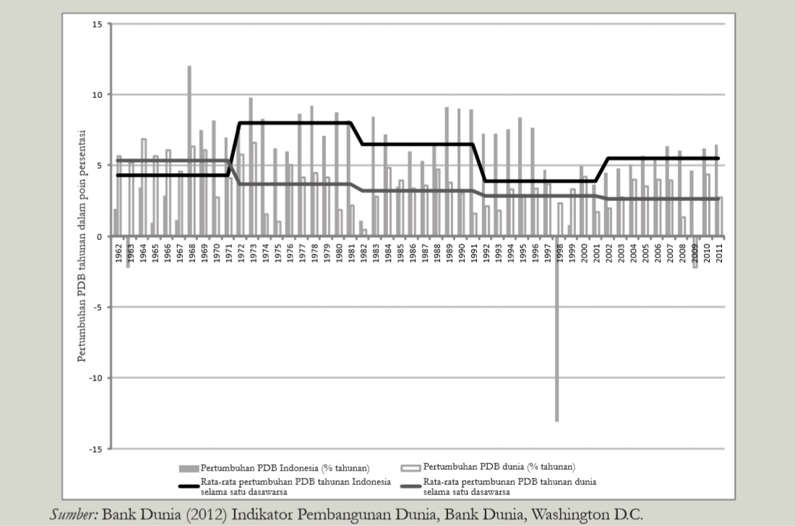
Pertumbuhan (Produk domestik bruto) PDB Indonesia dan dunia, 1962-2011.

Slide 13
Tren Pasar Tenaga Kerja
Pada Agustus 2012 diperkirakan bahwa penduduk Indonesia mencapai 244,75 juta orang, dengan 118,05 juta orang tergolong sebagai ekonomi aktif. Tingkat partisipasi angkatan kerja pada Agustus 2012 diperkirakan sekitar 67,9 persen, sedikit lebih rendah dari perkiraan tahun 2011 (lihat Gambar di bawah). Meski demikian, pertumbuhan pekerjaan terus melebihi pertumbuhan angkatan kerja, dengan perkembangan pertumbuhan pekerjaan sebesar 1,0 poin persen dan adanya penambahan 1.137.755 pekerjaan antara Agustus 2011 dan Agustus 2012.

Slide 14
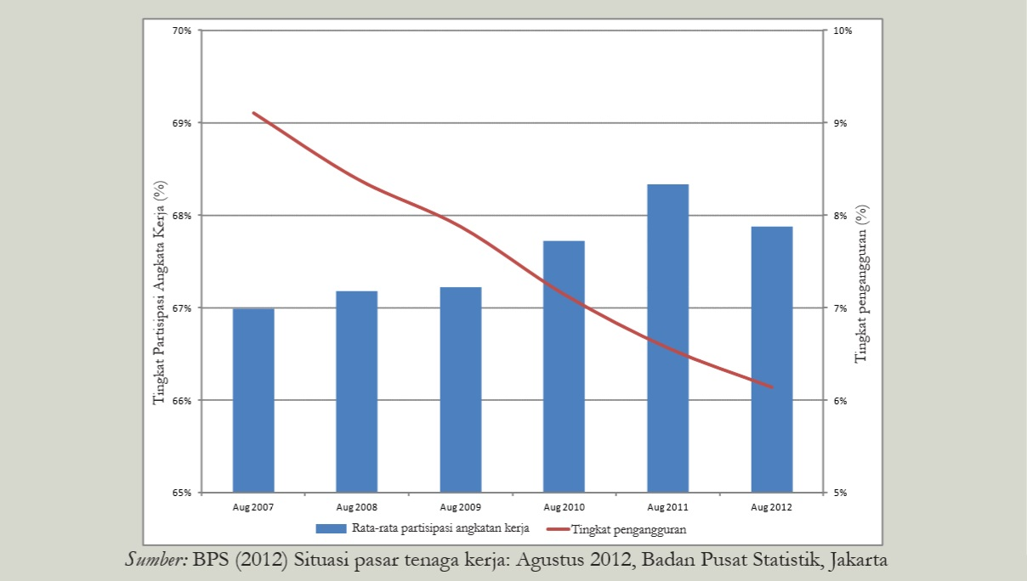
Partisipasi tenaga kerja dan pengangguran dalam persen, 2007-2012

Slide 15
Pekerjaan Paruh Waktu
Pekerja paruh waktu meningkat di Indonesia dan telah memainkan peran penting dalam memperluas kesempatan kerja dan mengurangi pengangguran. Pada Agustus 2012, pekerja paruh waktu terhitung 19,42 persen dari penduduk pekerja, memperlihatkan keberlanjutan tren dalam perkembangan kerja paruh waktu di Indonesia. Pekerja paruh waktu kira-kira 19,21 persen pada tahun 2011, menggambarkan berlanjutnya pertumbuhan dari 16,7 persen pada tahun 2010, 15,4 persen pada tahun 2009 dan 15,7 persen pada tahun 2008.

Slide 16
Pekerja Rentan
Laporan ILO tentang Tren Ketenagakerjaan Global yang diterbitkan pada tahun 2013 memperkirakan bahwa pada tahun 2012, sebesar 59 persen dari mereka yang bekerja di negara berkembang merupakan pekerja rentan dan 61,4 persen dari keseluruhan pekerja di Asia Tenggara dan Pasiﬁ k merupakan pekerja rentan. Pekerjaan rentan di Indonesia diperkirakan lebih tinggi dari kedua kategori jumlah tersebut. Pada tahun 2012 diperkirakan 60 hingga 63 persen dari mereka yang bekerja bisa dikategorikan sebagai “pekerja rentan” (lihat tabel di bawah). Situasi pada tahun 2012 menunjukkan perkembangan solid dari tahun 2011, dengan perkiraan pekerjaan sebesar 65,76 persen pada Februari dan 62,17 persen pada Agustus.

Slide 17
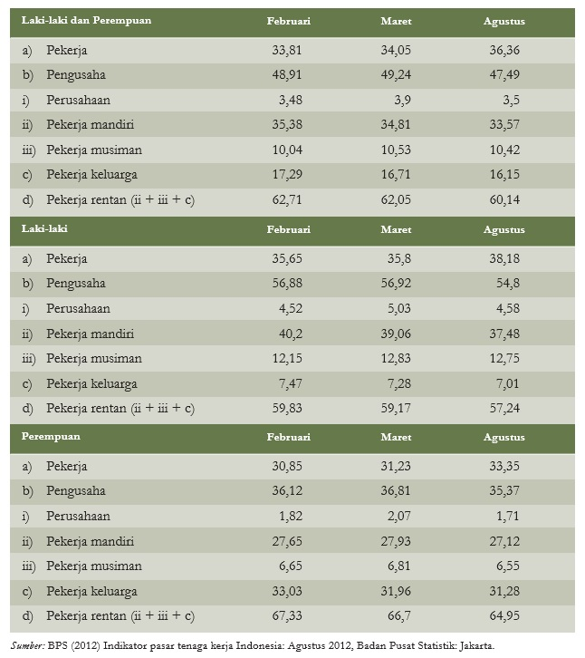
Presentase pekerja dalam pekerjaan rentan tahun 2012

Slide 18
Sumber
http://glossary.econguru.com/economic-term/job+vacancy+rate
http://www.bps.go.id/tab_sub/view.php?tabel=1&daftar=1&id_subyek=06&notab=2
http://www.datastatistik-indonesia.com
BPS (2012), Badan Pusat Statistik: Jakarta.

